Slide 1
“BUSCANDO LA DIRECCIÓN DE DIOS”
ESCUELA SABÁTICA
IGLESIA ADVENTISTA DEL 7° DÍA

Slide 3
SERVICIO DE CANTO
#374 “Dulce comunión”, #205 “Dadme la biblia” #376 “Dulce oración”.

Slide 4
ORACIÓN
DE
RODILLAS

Slide 5
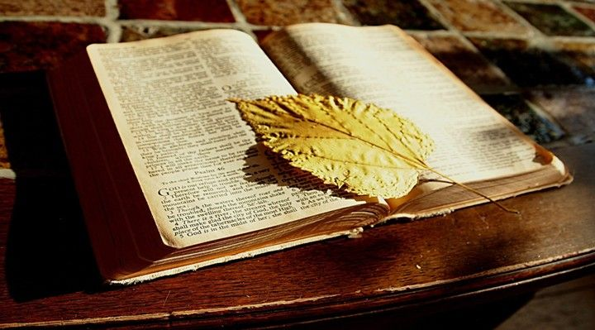
LECTURA BÍBLICA
ISAÍAS 45: 22.

Slide 6
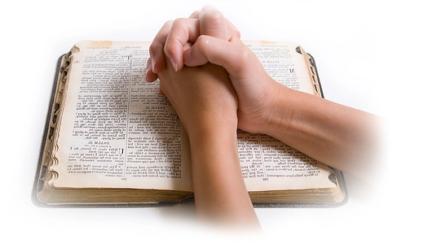
PROPÓSITO
UNA INTENSA NECESIDAD DE BUSCAR LA DIRECCIÓN DE DIOS EN CUALQUIER SITUACIÓN DE
NUESTRA VIDA, HACIENDO DE LA ORACIÓN Y EL ESTUDIO DE LA BIBLIA NUESTRA MAYOR
FUENTE DE RESPUESTA A LA VOLUNTAD DE DIOS.

Slide 7
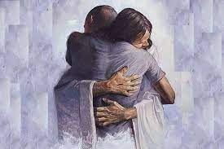
A lo largo de nuestra vida hemos tomado decisiones que tienen un fuerte impacto en nosotros. La vida del cristiano es una vida basada en una relación muy estrecha con nuestro creador.

Slide 8
Lo que realmente importa, de todas las decisiones que hemos
tomado es: ¿He dependido totalmente de Dios? ¿Cómo puedo saber si la decisión que voy a tomar estará de acuerdo a la
voluntad de Dios? ¿He tomado tiempo para la oración?
¿Qué papel tiene la biblia en las decisiones que tomo?

Slide 9
Hoy veremos 3 etapas donde debemos ejercer una relación especial con nuestro Dios, acatando su voluntad por medio de su palabra.

Slide 10
Dependan plenamente de Dios. Si obran de otro modo, les conviene detenerse. Deténganse donde están, y cambien el orden de las cosas […]. Clamen a Dios con sinceridad, con hambre en el alma. Luchen con los instrumentos celestiales hasta que obtengan la victoria. Hijos e hijas de Dios, 107

Slide 11
HIMNO DE ALABANZA
GLORIFIQUEMOS EL NOMBRE DE JEHOVÁ

Slide 12
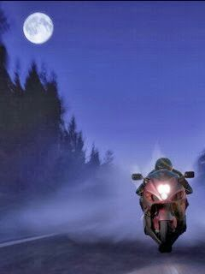
NUEVO HORIZONTE
EVANGELISMO
FRONTERAS INVISIBLES

Slide 13
1) MI FAMILIA:
Es importante entender que la familia es el núcleo de la sociedad. Nuestra familia es el apoyo que necesitamos para
avanzar ante las dificultades, procesos, problemas, etc. que enfrentamos en esta vida. Es por eso que nuestra familia
debiera tener una relación estrecha con Dios.

Slide 14
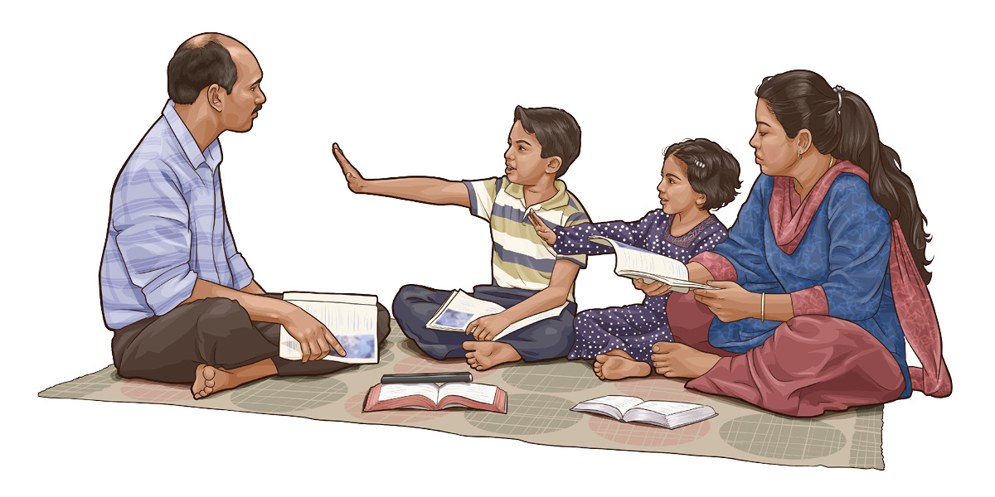
Los padres harían bien en enseñar a sus hijos, a temprana edad, a depender totalmente de Dios. Los esposos aprendamos a poner nuestras diferencias en las manos de Dios y a hacer de la oración su pilar de ayuda y dirección.

Slide 15
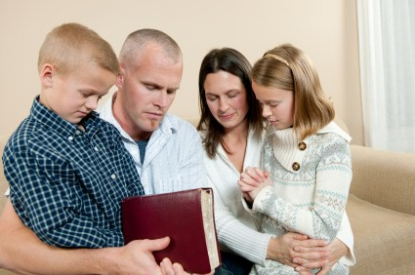
No olvidemos el culto familiar. Pueden pasar años, pero las enseñanzas aprendidas en casa,
jamás se olvidan. Decidamos hoy poner a nuestra familia más cerca de Dios

Slide 16
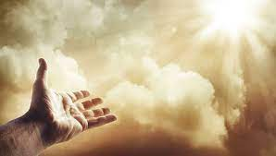
HIMNO DE ALABANZA
#270 “Meditar en Jesús”.
Pongan todo su ser en las manos del Señor, alma, cuerpo y espíritu, y decidan convertirse en su instrumento amante y
consagrado, impulsado por su voluntad, dominado por su mente, lleno de su Espíritu […]. Entonces verán claramente las
cosas celestiales. Hijos e hijas de Dios, 107.

Slide 17
MISIONERO MUNDIAL

Slide 18
2) MI IGLESIA:
Todas las personas que nos rodean viven de diferente manera. Todos tenemos diferentes formas de vida, pero lo que sí
es seguro es que todos queremos alcanzar la estabilidad mental, emocional y espiritual en nuestra vida. Estar cerca de
Dios nos hace ver a nuestro prójimo como un compañero de batalla y no como un enemigo.

Slide 19
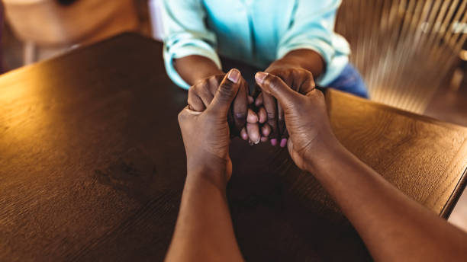
Orar por nuestro hermano
nos permitirá compartir su sentir y crecer espiritualmente. Compartir lo que dice la palabra de Dios nos permitirá ver a la
persona como Dios las ve: “Como un alma que necesita ser restaurada”. Decidamos hoy poner a nuestra iglesia, nuestros
vecinos, a todos los que nos rodean más cerca de Dios.

Slide 20
INFORME
SECRETARIAL

Slide 21
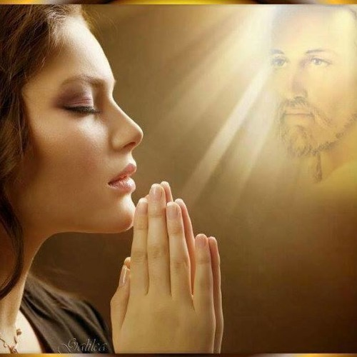
CONCLUSIÓN
3) MI VIDA PERSONAL
Dios tiene el interés de hablar a nuestro corazón y enseñarnos el camino correcto a la salvación. Que la vida de cada
creyente sea una vida en total comunión con Dios. Que la oración y el estudio de la palabra sean como manantiales en
tierra seca, es decir, sean nuestra bebida y nuestro alimento.

Slide 22
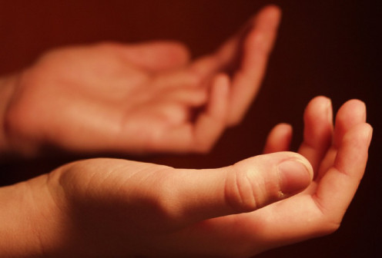
Dios llama a hombres que quieran ejercer una relación especial con nuestro Dios, que oren en todo momento y que la palabra de Dios sea su guía hacia la meta final. Decidamos
hoy poner nuestras vidas más cerca de Dios.

Slide 23
VERSÍCULO PARA MEMORIZAR

Slide 24
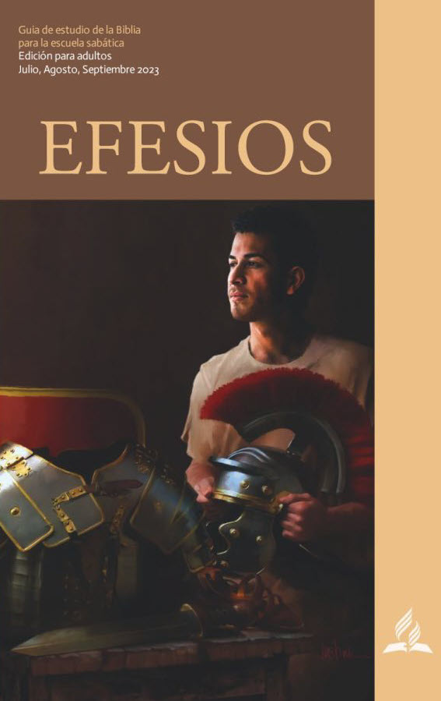
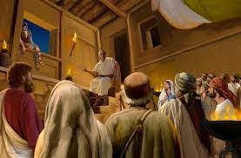
REPASO DE LA LECCIÓN # 1
PABLO Y
LOS EFESIOS

Slide 25
HIMNO FINAL

Slide 26
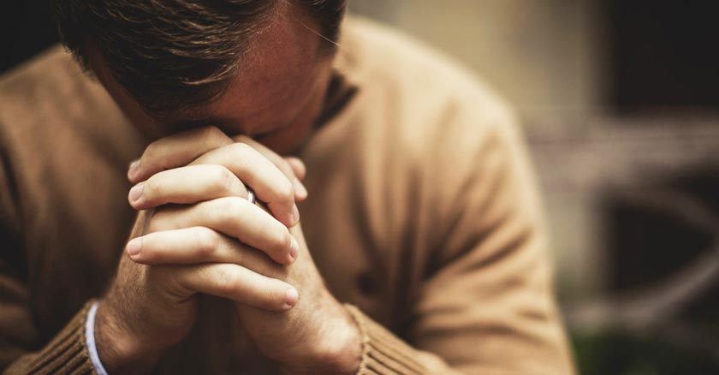
ORACIÓN FINAL

